Slide 1
子どものSOSに向き合う
～存在の自己肯定 と だけどの愛～
保護者向けプログラム
群馬県教育委員会

Slide 2
はじめに
子どもはいろいろな形で心の中のつらさや苦しさをSOSとして表現している場合があります。その一方で、周囲には全く表現せず、たった一人で苦しんでいる場合もあります。
私たち大人が、子どもたちの声なき声としてのSOSにどのように向き合ったらよいのか、一緒に考える機会にしていただけたらと思います。
今回は子どものもっとも切実なSOSである、自傷や自殺を題材にします。少しショッキングな事例もご紹介しますが、こうした現実は実際にあり得るということもぜひ知っていただき、私たち大人が向き合うべきことに関する考えを深めてください。
子どものSOSとの向き合いは、私たち自身の存在としての在り方、生き方を見つめ、向き合うこととつながります。そのことが、子どもたちの傷ついた心の手当てへの可能性にきっと開かれていくことでしょう。

Slide 3

子どものＳＯＳサイン
布団に入っても、なかなか寝つけないようだ。
遅くまで夜更かししている。
朝、起きるのがつらそう、なかなか起きられない。
睡眠のリズムがくずれている。
眠れないと言う。
寝すぎる。
睡眠
食欲
食欲がない、食べる量が減った。
逆に食べすぎる。
とくにパンやご飯、お菓子などの炭水化物を欲しがる。
急にやせた、あるいは太った。
体重をとても気にしている。
学校に行きたがらない。
家から出ないでひきこもりがちになった。
友達と遊ばなくなった。
身だしなみにかまわなくなった。
無口になった。
挨拶をしなくなった。
何度も同じ動作や行動をくりかえす。
気持ちが抑えられなくなり暴力をふるう。
何もしないで長い間ぼんやりしている。
表情が変わらず、感情面での反応が少なくなった。
話が支離滅裂になった、通じなくなった。
独り言を言うようになった。
体がだるそう。
疲れている。
元気がない。
顔色が悪い。
腹痛や頭痛、めまい、吐き気などを訴える。
体調
行動
厚生労働省「こころもメンテしよう～ご家族・教職員の皆さんへ～」
https://www.mhlw.go.jp/kokoro/parent/mental/sos/sos_01.html
Notes:
・厚生労働省が制作しているWEBサイト「こころもメンテしよう～ご家族・教職員の皆さんへ～」より引用
・子どもは言葉で表現する力が発展途上のため、言葉以外の方法で苦しさやしんどさを表現していることが多い。
・子どものSOSサインに大人たちがしっかり気づくことは何よりも重要。

Slide 4
自傷と過量服薬というＳＯＳ
動 機 | 自 傷 | 過量服薬
つらい感情から解放されたかった | 73.3% | 72.6%
自分自身を罰したかった | 45.0% | 38.5%
死にたかった | 40.2% | 66.7%
自分がどれくらい絶望しているか示したかった | 37.6% | 43.9%
自分が本当に愛されているのかどうかを知りたかった | 27.8% | 41.2%
周囲の注意を引きたかった | 21.7% | 28.8%
驚かせたかった | 18.6% | 24.6%
仕返しをしたかった | 12.5% | 17.2%
Rodham, K.,et al. 2004 Journal of the American Academy of Child & Adolescent Psychiatry 43(1)
Notes:
・なぜ、自傷や過量服薬をするのか、その動機について調査したロドハムらの調査研究。
・「つらい感情から解放されたい」という動機が最も多いが、「周囲に気づいて欲しかった」という動機も決して少なくない。

Slide 5
事例 Ａの場合 episode 1
ふと気づくとＡは自室のクローゼットの中を見つめていた。手には頑丈そうなロープが握りしめられていた。物置においてあったロープを 1週間前にこっそり部屋に持ち込んで机の引き出し奥深くに隠しておいたのも、そこから取り出してハンガー掛けのパイプにしっかり縛り付けたのも、もちろんＡ自身だったが、なぜかあまり自分でやったという実感が湧かない。
Ａは今日初めて体調が悪いと言って塾を休んだ。部屋の時計はもうすぐ5時を指し示すところだ。母は6時半にならないと帰ってこないし、弟も学童に行っている。今しかない。Ａはゆっくり深呼吸をした。「勇気をください」Ａは信じてもいない神様みたいなものに祈った。
Notes:
・自分の存在の在り方を見つめるということは、自分の心が強く動かされる事態において、どのように考えることができるかに現れる。
・具体的な事例に触れ、存在を賭けた自殺という手段をとる子どもたちの心の実際に肉迫していきたい。
・この事例はフィクションである。

Slide 6
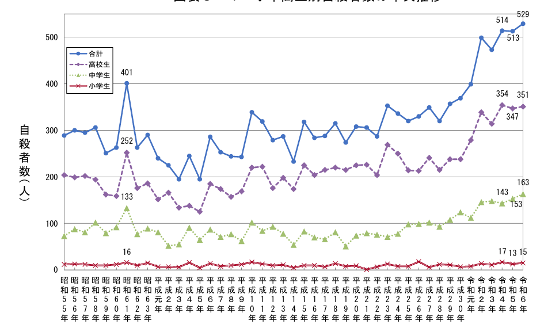
子どもの自殺の実態① 小中高生の自殺者数の推移
厚生労働省自殺対策推進室・警察庁生活安全局生活安全企画課「令和６年中における自殺の状況」
Notes:
・小中高生の自殺の推移。コロナ禍から増加傾向にあり、令和6年度は過去最高となった。
・令和7年度の暫定値は、532人と、さらに増加している。

Slide 7
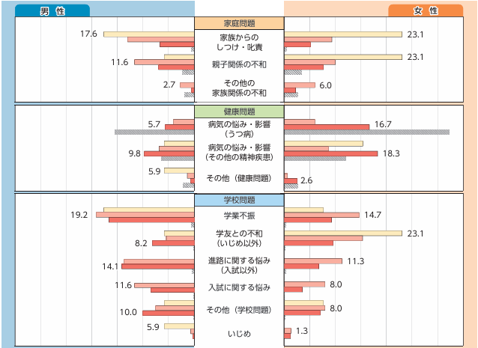

子どもの自殺の実態②
小中高生の自殺の原因・動機
厚生労働省「令和６年版自殺対策白書」
Notes:
・子どもの自殺の原因や動機に関する厚生労働省の調査。
・小学生の男女で「家族からのしつけや叱責」が、小学生女子、中学生の男女で「親子関係の不和」が、それぞれ自殺の原因となっている。
・子どもの自殺には、学校問題も大きく影響を与えているが、家庭問題の影響も決して小さくない。

Slide 8
事例 Ａの場合 episode 2
母は弟の学童への届け物があったので、その日はたまたま仕事を早く切り上げ、弟を連れて5時半頃自宅へ帰った。母は玄関先にＡの靴があることに気づいた。塾に行ってないのかな？と思い、Ａの部屋に向かった。ドアを開けると、クローゼットの服の中に埋もれてぐったりしているＡを発見した。ロープが首にかかっている。呼吸はある。心臓も動いている。でも呼びかけても反応がない。大慌てで救急車を呼んだ。
母が真っ先に思い浮かんだのは、この状況を夫である父にどう伝えるか、だった。夫の携帯に電話するが繋がらない。仕方なく職場に電話した。取り次がれた夫は迷惑そうな声だった。その声を聞いて、母は「Ａが体調不良で救急搬送された」とだけ伝えた。

Slide 9
事例 Ａの場合 episode 3
搬送先の病院に着いてすぐにＡは意識を取り戻した。初めはストレッチャーに横になっていたが、すぐに自力で起き上がり、自分の足で歩いた。診察や検査を待つ間、Ａも母も何を話してよいかわからず黙っていた。弟も状況を察してか、今日図書室で借りてきたばかりの本を黙って読んでいた。
夜7時過ぎに父が病院を訪れた。父は残業を無理に切り上げて帰ってきたようで不機嫌にしていた。母もＡも誰も父に事情を話さなかった。父も特に何も聞かず、ただ不機嫌そうに黙って待合室に座っていた。

Slide 10
自殺の対人関係理論（Joiner,T.E et al., 2009）
所属感の減退
孤立
重要な他者との関係の破綻
(この世での)居場所のなさ
自分を必要としている人がいない
誰もわかってくれない
負担感の知覚
自分の存在に対する羞恥
自分の存在への嫌悪、憎悪
生きていることで迷惑をかけている
いないほうが周囲は幸せになれる
自分が足手まといになっている
所属感の減弱
負担感の知覚
自殺願望
自殺潜在能力
身体的な痛みへの慣れ（疼痛耐性）
衝動性（アルコールや薬物含む）
怖がらずに他者の死を凝視する力
自殺潜在能力
致死的・重篤な自殺企図
Notes:
・ジョイナーの対人関係理論。
・３つの要因が重なった時に、自殺が生じるとしている。
・一つ目は、所属感。孤独であり、独りぼっちだと感じていること。大切なことは友達や仲間と一緒にいるからといって、主観的に孤独を感じていないとは限らないということ。表面上取り繕っているだけで、全く自分らしくふるまっておらず、常に寂しさを募らせている子どもは多い。不登校になれる子どもは、この所属感を家庭の中に再発見しようとしている子どもの場合も多い。自殺へと向かう子どもたちの中には、不登校にもなれない子どもたちがいることを忘れてはならない。
・二つ目は、負担感。自分が存在することで、周りに負担をかけていると感じる、あるいは自分自身が負担を感じてしまう、その程度のこと。後で詳しく見るが、自己肯定感と深く関連する要因。
・三つ目は、自殺潜在能力。これは、ジョイナーの研究で、スポーツ選手や戦争帰還兵に自殺者が多いという事実から導き出されたもの。身体の痛みに慣れている人ほど、先ほどの２つの条件が重なると、自殺に傾斜しやすい。また、精神的な我慢強さも、一般的には良い事のように思われるが、自殺の視点からみると、自殺潜在能力を高める要因にもなってしまう。我慢強く誰にも頼らず、自分だけで解決する手段としての自殺という方向にいきやすい。また、繰り返される自傷行為というのも、結果的に自殺潜在能力を高めるということも言われている。
・三つ目の自殺潜在能力は、社会で適応的に生きていく力とも深く関連しているものなので、対処することが難しい。重要なのは、一つ目と二つ目の要因、所属感や負担感にいかに対処していくかということ。

Slide 11
事例 Ａの場合 episode 4
病院の診察に同席して初めて父は、Ａが自殺を図ったのだと知った。念のためＡは2日ほど検査入院をすることに決まった。入院準備のため、母が病院に残り、父と弟は帰宅することにした。
家に帰ると夜9時になろうとしていた。父の携帯の着信履歴に同じ電話番号からのものが３件ほどあり、最初の着信には留守番電話のメッセージも残っていた。Ａの学校の教頭先生からのものだった。父はかけ直し、医師から伝えられた話をそのまま教頭先生に伝えた。
内心の混乱を装って、冷静に対応できるのは父の特技だ。教頭にも冷静かつ丁寧に対応した。

Slide 12
３人組で考える ～家族内コミュニケーション～
あなたは、ここまでの「事例 Ａの場合」を読んで、 Ａの家族のコミュニケーションに違和感を覚えましたか？
違和感があったとしたら、どんな違和感がありましたか？
違和感を覚えた箇所をできるだけたくさんリストアップしてみてください。
３人一組になって、考えましょう。
Notes:
・先ほどの自殺に関わる3つの要因のうち重要な２つの要因「孤立感」と「負担感」には、家族の中でのコミュニケーションが深く関わっている。
・このAの事例の家族内コミュニケーションについて考えることを通して、家族のコミュニケーションの在り方について考えて欲しい。

Slide 13
家族内コミュニケーション
子どもの心に孤立感や負担感を抱かせる背景に、
家族内コミュニケーションの問題があることは、少なくありません。
１．察し合うコミュニケーション
⇒ 父は不機嫌な沈黙で気持ちを表し、母も動揺して言葉を失います。弟も黙って本を読むなど、家族が言葉を交わさず、顔色を読み合うようなコミュニケーションになっている。
２． 家族メンバーの距離の遠さ
⇒ 父は不機嫌に構え、母も気持ちを語れず、弟は本を読みながらその場をやり過ごしている。家族それぞれが孤立し、心の距離が広がっている。
３．父母の間に挟まれる子ども
⇒ 母はＡの出来事を「体調不良」と言い換えて父に伝え、夫婦で情報や感情の共有ができていない。その結果、Ａの問題が夫婦関係の間を取り持つ役割を担っている。
Notes:
・「察し合う」コミュニケーションは、伝統的な日本のコミュニケーション。「皆まで言わない」ことで互いの絆の強さを確認し合う面を持っている。
・家族メンバーそれぞれが本音どころか事実さえも語れない状況は、心の距離の遠さを感じられる。
・両親のコミュニケーション不全の間に子どもが挟まれて、様々な心身症状や問題行動を起こすことは少なくない。これを、専門的には「三角関係」と呼ぶ。家族全体のコミュニケーションの問題にもかかわらず、子どもだけが一方的に問題視され、責められているというケースも少なくない。

Slide 14
察し合うコミュニケーション
良いところ
注意点
日本で伝統的に大切にされてきた関わり方
言葉にしなくても「わかってくれている」という安心感
信頼関係があれば、心強い支えになる
言わなくても伝わっているつもりが実は伝わっていないこともある
空気や文脈が読めない場合、孤立につながる
沈黙が安心ではなく、プレッシャーになることも多い

Slide 15
事例 Ａの場合 episode 5
Ａは退院した翌週から登校を再開した。数日後、Ａの両親は学校に呼ばれた。母親は前もっていくつか菓子折りを用意し学校へ向かった。学校へ向かう途中も両親の会話は全くなかった。
学校に着いてすぐ玄関先で父親は神妙な面持ちで深々と頭を下げた。「この度は、ご迷惑をおかけし、本当に申し訳ありませんでした。」母親もそれを見て慌てて頭を下げた。
両親は校長室に通され、先生方と話しをするが、その間中ずっと硬い表情で下を向き、ひたすら謝るばかりだった。母親は何も言わず父親の隣で頭を下げ続けていた。

Slide 16
社会的交換理論と家族内コミュニケーション
投資関係
共同関係
投資関係
衡平関係
互恵関係
共同関係
満足度
×
これまでの投資
×
魅力的な代替関係の有無
見返りを
求めない
奉仕の関係
Win×Winの関係
かどうか
恩義と返礼の
関係
社会全体の変化
家庭に求められるもの
Notes:
・「社会的交換理論」は、どのような価値に基づいて人間関係を維持しようとしたり、やめようとしたりするかを整理した心理学理論。
・「投資関係」は、自分にとってメリットがあるかないかを重視して人間関係を考えるもの。
・「衡平関係」は、自分にとってだけでなく相手にとってもメリットがあるかどうか、双方のバランスを重視するもの。
・「互恵関係」は、メリットではなく、かつてお世話になったなどの恩義を感じるかどうか、たとえ今現在自分にメリットがなかったとしても、恩義を感じるかどうかで人間関係を続けようとするもの。
・「共同関係」は、自分にとってのメリットや恩義があるからなどではなく、とにかく見返りのない愛の関係。
・今、社会全体は共同関係や互恵関係の人間関係が次々と失われ、投資関係的な人間関係ばかりが増えている。子どもの孤立感や負担感を減らす共同関係は、家族だけが担うものとなっている。しかし、家族の状況によっては、それも難しいことが多い。
・これは、家族だけの責任ではない。社会全体が、共同関係を失っていることについて、見つめ直さなければならない。

Slide 17
事例 Ａの場合 episode 6
後日、Ａの担任の先生から母親宛てに連絡があり、スクールカウンセラーへの相談を勧められた。母親は内心抵抗があったが、あまりにも熱心に勧められたので、渋々同意した。
予約した日となり、母親は緊張しながらスクールカウンセラーのもとを訪れた。母親はＡが起こした騒動について「学校に迷惑をかけて申し訳ない」と謝罪をした。スクールカウンセラーは、「お母さんも、本当に大変な思いをされましたね。」と言った。その温かい声と眼差しに触れ、母親の目からなぜか涙があふれてきた。
Notes:
・スクールカウンセラーと母親との間に、共同関係が生じた瞬間である。

Slide 18
家庭の負担が大きくなる社会
多くの地域や学校から、徐々に共同関係としての情緒的つながりを失いつつある中で、家庭のみが唯一子どもとの情緒的つながりを維持しなければならない。
地域
地域
学校
学校
家族
家族
子ども
子ども
Notes:
・この事例のような家族は、決して少なくない。それは、家族の責任だけではなく、社会システム全体の問題であることを私たちは忘れてはならない。

Slide 19
事例 Ａの場合 episode 7
母は、スクールカウンセラーにいろいろな話をした。
Ａが赤ちゃんの頃から父親はすぐに不機嫌になって、母親に冷淡に応対していたこと。母親はいつも父親の顔色をうかがうようになっていったこと。そんな様子を見て育ったからか、ＡとＡの弟もまた父の顔色をうかがったり、さらに母が困らないように気を遣って生活していること。こういう状況がよくないことはわかっているが、どうにもならないこと…。
これまでの母の苦しさは切実だった。スクールカウンセラーは、ただじっくりとその息苦しさや窮屈さに耳を傾け、その体験の肌触りを味わっていた。
Notes:
・母もまた、この家族の中で、子育てに懸命に向き合っていた。

Slide 20
事例 Ａの場合 episode 8
母親はスクールカウンセラーに、さらにこんな話もし始めた。
「私は子どもの頃から自信がありませんでした。勉強だけはできましたが、それ以外が全くダメでした。父や母は商売をしていたので、社交的で明るい人でした。兄や妹もみんな明るくて、私だけが大人しく内気な性格で。だから、いつも家族からネクラだと言われ続けていました。」
それからふと遠い目をして、母親はこう続けた。
「結婚してからも、同じでした。私は夫からずっと下に見られている感じがしています。だから、私は一度も夫に反対意見を言ったことがありません。Ａも同じです。勉強はすごくできますが、自信はないんじゃないかな。」
Notes:
・カウンセリングが進んでいくにつれ、子どものことを相談していたのだが、親御さん自身のことに話が移っていくことは珍しくない。
・親と子どもの心は深いところでつながっている。このつながりを回復していくことが、共同関係を回復していくことともつながっていく。

Slide 21
２つの自己肯定
行動レベルの自己肯定
存在レベルの自己肯定
目的を達成するために努力をしたり、課題を解決するために行動したり、成果につながる、つながらないは問わず、何らかの行動を遂行することによって得られる自己肯定感。目に見える良き評価や結果、成果、褒賞などに裏付けられた自己肯定感。
cf. とても良い自尊感情 very good self-esteem（Rosenberg,M.）
短所や欠点があったとしも、その部分も含めて自身の存在をトータルに肯定できている感覚。自己存在全体を受容できている感覚。他者からの評価や結果、成果、褒賞などにはそれほど左右されにくい自己肯定感。
cf. ほぼ良い自尊感情 good enough self-esteem（Rosenberg,M.）
Notes:
・Aの母から語られた「自信のなさ」は、「自己肯定感」とも深く関わってくる。
・一般的によく言われる「自己肯定感」。自己肯定感には二つのレベルがあると考え、それらを区別することは役に立つ。
・一つ目は、「行動レベルの自己肯定」。何か目的やゴールに向かって努力し、それを達成できたときに感じる自分自身に対する肯定的な感情や感覚。これはとても大切なもの。
・もう一つは、「存在レベルの自己肯定」。こちらは、たとえダメな部分があったとしても、まあいっかと現状の自分自身を肯定できている感覚。こちらは、人間が生きていくための土台となるもの。

Slide 22
２つの自己肯定
勉強だけはできていた
行動レベル
の自己肯定
行動レベル
の自己肯定
共同関係的な
情緒交流
存在レベル
の自己肯定
存在レベル
の自己肯定
家族からネクラと言われ続ける
Notes:
・「存在レベルの自己肯定」は、共同関係的な情緒交流によって育まれていく。存在レベルの自己肯定がどっしりと土台としてあって、そこに勉強や部活動などの頑張りの部分が乗っかり、行動レベルの自己肯定を高めていくというイメージ。
・Aの母のように、家族からネクラと言われ続けるという体験が重なると、「存在レベルの自己肯定」はどうしても小さくなりがち。そこに無理に「行動レベルの自己肯定」を積み上げていくと、どこかで破綻を来してしまう。
・自殺の問題は、こうした存在レベルの自己肯定が深く関わっている。

Slide 23


だからの愛／だけどの愛
かわいくて、
頭もよくて、
いい子だし、
よく気が付くし、
下の子の面倒も見てくれるし
・・・
かわいげがないし、
頭もそんなによくないし、
別にいい子でもないし、
全然気も回らないし、
自分勝手ばっかりで
・・・
だから
好き
だけど
なんか愛おしい
Notes:
・子どもの「存在レベルの自己肯定」は、否定的な自分でもまあいいかと感じられること。
・この感覚を育てる上で大切なのは、「だけどの愛」である。
・「だけどの愛」は、子どもにネガティブな部分がいろいろあるけれど、それでもこの子が愛おしいなと感じる愛情のことをそう呼んでいる。
・一方、「だからの愛」は、子どもにポジティブな部分がいろいろあるから、だから好きという愛情。この愛情は、ネガティブな状況が訪れた途端に好きではなくなってしまう脆さをもった愛情。
・近年、「だからの愛」が蔓延しているように思う。また、そもそも現在の親世代が、「だからの愛」だけで養育され、「だけどの愛」を体験的にわからないという人も多い。

Slide 24
事例 Ａの場合 episode 9
カウンセリングに通い始めて半年後、Ａの母は初めて夫であるＡの父とケンカをしたのだと言う。
「私が少し仕事で忙しくしていて家事が滞ると、夫はいつも無言で圧をかけてくるんです。いつもだったら夫の機嫌がそれ以上悪くならないように、さっさと家事を片付けてしまうんですけど、その日はどうしても我慢ができなくて。それで、思い切り感情任せに大きな声で言ってしまいました。『言いたいことがあるなら、はっきり言ってよ！！』って。夫は突然私が大きな声を出したものだからビックリしたみたい。その後も夫は相変わらずだけど、私はすごく楽になりました。これからは言いたいことをちゃんと言えるようになろうって。」
それからしばらくして、母は若い頃に大好きだった山登りに、一人で、時には仲間と出かけるようになった。
Notes:
・自分の意見を言わなかった母の、存在レベルの自己肯定が少しずつ高まっていって、初めて夫婦ゲンカをした。
・もちろんケンカをすれば良いというものではないが、主体性が失われていた人が、主体性を取り戻すときに、こうした衝突はプロセスとして必ず通る道。

Slide 25
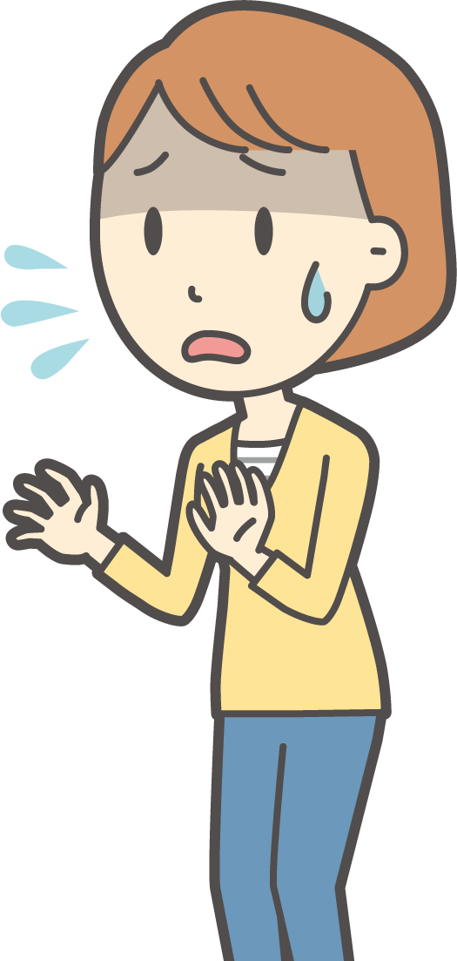



だけどの愛と反抗期
反抗期は大人の心の中に「だけどの愛」を育む大切なチャンス
自殺願望はこの世で最後の切実な反抗(抵抗)である
Notes:
・子どもの反抗期は、親の「だけどの愛」がもっとも試される時期。
・この事例では、まずAの母が、夫に対してやっと反抗できた。
・なぜだかよくわからないけれどもわがままをめちゃくちゃに言いたくなってしまうとき、親の言うことにいちいち突っかかってイライラしてしまうとき、子どもたちはこういう体験を通して、ネガティブなこと（自分の本当の感情や思い）を表現しても世界から見捨てられたり否定されたりしないという感覚を養っていく。このプロセスを通して、子どもたちの「存在レベルの自己肯定」は育まれていく。
・自殺に関わるような言動は、まさにこの世で最後の切実な抗いであると見ると、「存在レベルの自己肯定」を育むための最後のチャンスだとも言える。

Slide 26
事例 Ａの場合 episode 10
Ａの母は、ある日のカウンセリングで嬉しそうな表情をしながら報告した。
「聞いてください！初めてＡが父親に反抗したんですよ！初めてのことです！最近Ａはあまり勉強しなくなっていて、家では割と好きなゲームとかをするようになったんです。友だちと楽しそうにやっているから、私はそれはいいなと思ってたんですけど、父親は気に入らなかったみたいで。父親がネチネチ嫌味を言うんです。『あんな成績とっておいて、ずいぶん優雅なもんだな』とか。しかもしつこく何度も言うんですよ。私も聞いていてすごく不愉快でした。そしたら、Ａが『オレはすべきことはちゃんとしている！でも楽しいことを全然しなかったら死にたくなったんだ。今は楽しいことも大切にしようと思ってる。』って。私、涙が出そうになりました。自分の気持ち、ちゃんと言えてすごいって。私はＡから大切なことを教わりました。」
その後、Ａの母と父は、久しぶりにゆっくり話をしたと言う。父もまた仕事や家庭の中で孤独を抱えていたことが初めて判ったと、Ａの母はしみじみと語った。
Notes:
・家族のコミュニケーションが変わってくると、子どものコミュニケーションも当然変わってくる。
・Aが初めて反抗するということが起こる。
・大切なことは、誰か一人が一方的に悪いわけではないと言うこと。
・これまでのこの事例の流れでは、父親が全ての元凶のように映っていたかもしれない。しかし、父親もまた、孤独感に苦しんでいたということが夫婦の対話を通じてわかる。
・夫婦のコミュニケーションがしっかりとれることで、家族メンバー全ての孤独感が少しずつ和らいでいっている。

Slide 27



存在レベルの自己肯定に必要なもの
存在レベルの自己肯定は、手段―目的の連鎖から解き放たれ、存在していることそのものの喜びが感じられる瞬間への価値づけによって育まれる。
安心
遊び
自由
Notes:
・私たちの社会は、あまりにも「手段ー目的」にとらわれ過ぎている。
・私たちの存在は、何かのためや誰かのためにあるのではなく、ただそこにあるだけでかけがえのないものであるはず。
・自分がいる意味があるのだろうか、自分はみんなに迷惑ばかりかけている、自分は無価値だ、といった存在レベルの負担感を見直すには、私たち大人が、人間存在を「手段ー目的」でとらえる視点を改める必要があるだろう。
・少なくとも子ども時代は、ただ安心する、ただ楽しく遊ぶ、ただ自由にのびのびといられる、こうした時間や空間がもっともっと許容される社会になる必要があるだろう。

